Slide 1
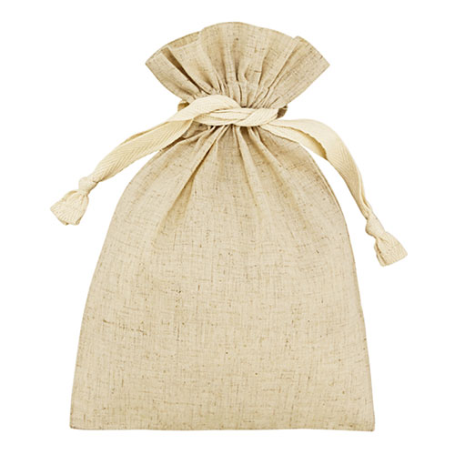
【提案書】
3.5オンス・コットンリネンギフト巾着(S)
特徴
Sサイズのシンプルでスタンダードな巾着です。ナチュラルな風合いのコットンと涼しげなリネンの混紡素材が特徴。ショッパーやノベルティ入れなどにおすすめのアイテムです。
商品写
納期
納期スペース
仕様
素材: 綿・リネン混、綿
サイズ: 約230×160mm
包装: 10枚単位でポリ袋入
備考: 名入れ可能※生地の特性上、色や風合いが異なる場合があります。
お見積
お見積りスペース

Slide 2
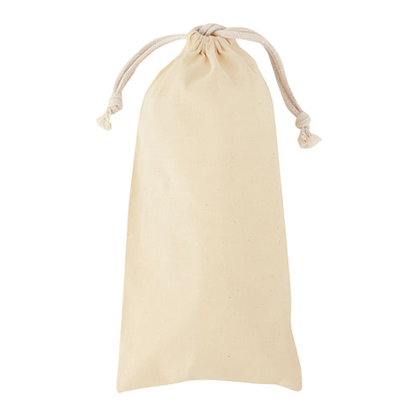
【提案書】
3.5オンス・コットンロング巾着
特徴
ウォーターボトルや防災用ライトがぴったり納まるサイズ感の手軽に持ち運べるロングタイプで丈夫な巾着。普段使い・災害時・アウトドアなどシーンを限定せず使用することができます。
商品写真
納期
納期スペース
仕様
素 材:綿、綿・ポリエステル混
サイズ：約320×160mm
包 装 : 10枚単位でポリ袋入
備 考 : 名入れ可能
お見積
お見積りスペース

Slide 3
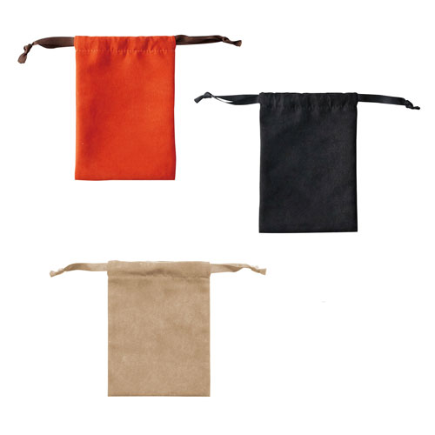
【提案書】
スウェードスタイル巾着(S)
特徴
上品でシックなスウェード調の素材を使用したSサイズの巾着です。とってもシンプルなデザインですのでオリジナル名入れもよく映えます。カラー展開は全3色。是非ご活用ください。
納期
納期スペース
仕様
素材：ポリエステル
サイズ：約150×105mm
包装：ポリ袋入
お見積
お見積りスペース

Slide 4
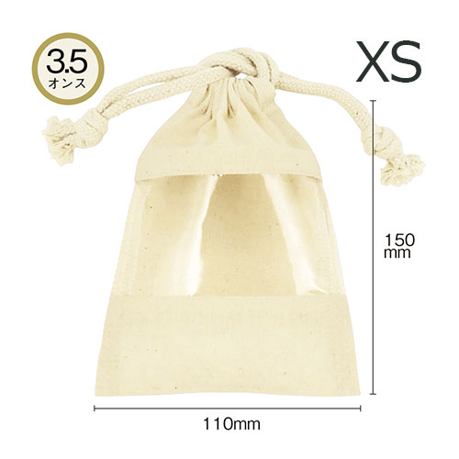
【提案書】
コットンクリア・ギフト巾着（XS）
特徴
XSサイズの中身が見える窓付きのコットンギフト巾着です。ショッパー用やプレゼント用としてはもちろん、イベント等で配布するノベルティグッズ入れなどにもおすすめです。
納期
納期スペース
仕様
素材：綿、ポリ塩化ビニル、綿・ポリエステル混
サイズ：約150×110mm
包装：10枚単位でポリ袋入
備考：名入れ可能
お見積
お見積りスペース

Slide 5
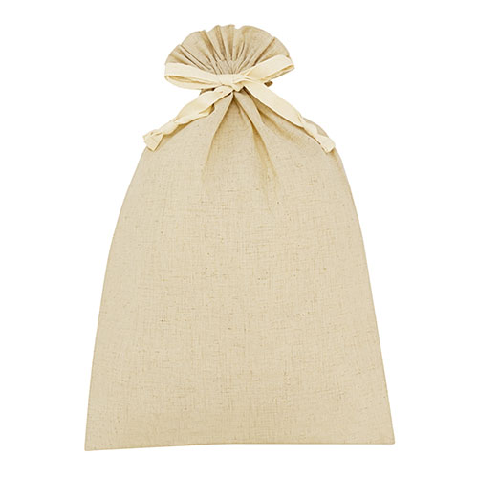
【提案書】
3.5オンス・コットンリネンギフト巾着(L)
特徴
Lサイズのシンプルでスタンダードな巾着です。ナチュラルな風合いのコットンと涼しげなリネンの混紡素材が特徴。ショッパーやノベルティ入れなどにおすすめのアイテムです。
商品写
納期
納期スペース
仕様
素材: 綿・リネン混、綿
サイズ: 約400×270mm
包装: 10枚単位でポリ袋入
備考: 名入れ可能※生地の特性上、色や風合いが異なる場合があります。
お見積
お見積りスペース

Slide 6
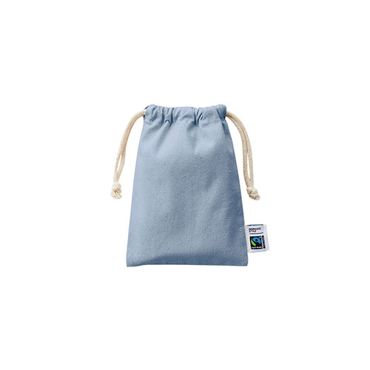
【提案書】
フェアトレードコットン巾着（Ｓ）
特徴
Sサイズのシンプルな巾着ですが、生地にはフェアトレード認証を受けた環境にも優しいオーガニックコットンを使用。肌触りの良さもあり、ショッパーから物販用までおすすめです。
商品写
納期
納期スペース
仕様
素材：ｺｯﾄﾝ
サイズ：約140×190（mm）
備考：ﾌｪｱﾄﾚｰﾄﾞｵｰｶﾞﾆｯｸｺｯﾄﾝ使用、取説付
お見積
お見積りスペース

Slide 7
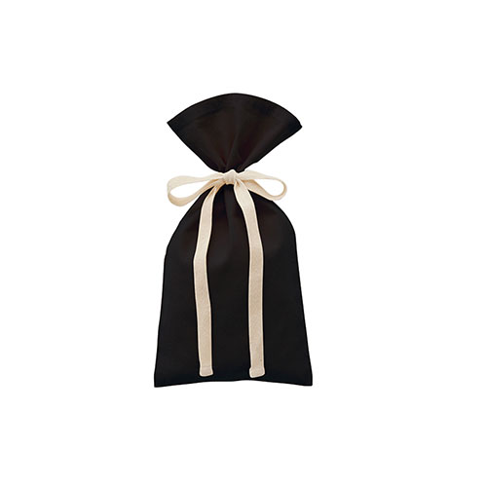
【提案書】
厚手コットンラッピング巾着(S)
特徴
Sサイズのキュートな巾着です。結び紐がリボンの代わりにもなり、アクセントになります。カラーバリエーションはナチュラル、ブラック、ネイビーの三色展開。ショッパー等におすすめです。
商品写真
納期
納期スペース
仕様
素 材:コットン 他
サイズ：約150×290(mm)
お見積
お見積りスペース

Slide 8
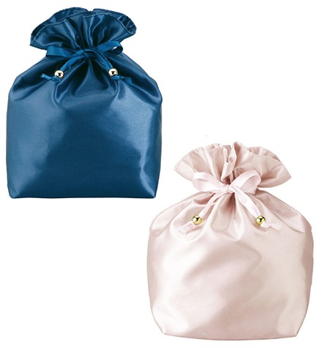
【提案書】
エスプレ・サテンキューブ巾着
特徴
コロンとした可愛いらしい形状と艶のあるサテン生地がとってもオシャレで高級感のある巾着です。カラーバリエーションはシャンパンピンクとネイビーの二色展開。ぜひご活用ください。
納期
納期スペース
仕様
素 材：ポリエステル
サイズ：約230×115×115mm（包装形態：ポリ袋入）
備 考：ネイビー・シャンパンピンク
お見積
お見積りスペース

Slide 9
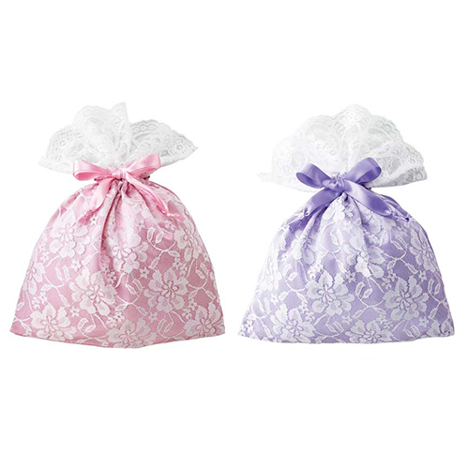
【提案書】
レースサテン巾着
特徴
女性らしい上品なレースデザインがとっても綺麗なサテン素材の巾着です。オリジナル名入れも可能ですのでショッパーなどにもおすすめ。2色のカラーバリエーションから選択可能です。
納期
納期スペース
仕様
素材：ポリエステル
サイズ：約240×260mm
包装：ポリ袋入
お見積
お見積りスペース

Slide 10
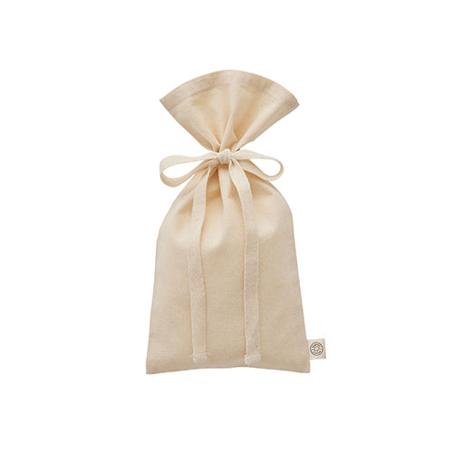
【提案書】
オーガニックコットンラッピング巾着(S)
特徴
Sサイズのラッピング巾着。地球環境に優しいオーガニックコットンを使用しているため手触りも滑らか。また結び紐は長めでリボンのようにも見えるため、ショッパーとしても人気です。
納期
納期スペース
仕様
素材：コットン
サイズ：約150×290(mm)
お見積
お見積りスペース

Slide 11
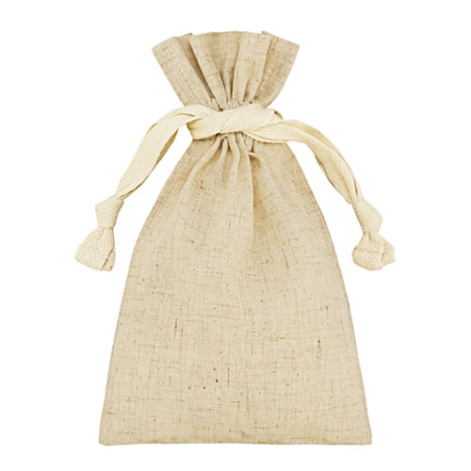
【提案書】
3.5オンス・コットンリネンギフト巾着(XS)
特徴
SSサイズのシンプルでスタンダードな巾着です。ナチュラルな風合いのコットンと涼しげなリネンの混紡素材が特徴。ショッパーやノベルティ入れなどにおすすめのアイテムです。
商品写
納期
納期スペース
仕様
素材: 綿・リネン混、綿
サイズ: 約180×110mm
包装: 10枚単位でポリ袋入
備考: 名入れ可能※生地の特性上、色や風合いが異なる場合があります。
お見積
お見積りスペース

Slide 12
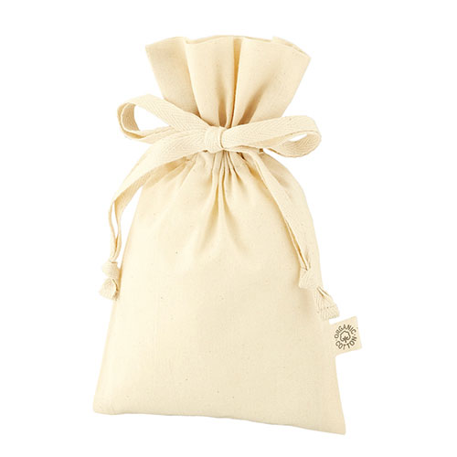
【提案書】
3.5オンス オーガニックコットンギフト巾着（S）
特徴
Sサイズの非常にシンプルながら風合いの良いオーガニックコットン素材のギフト巾着。3.5オンスの比較的薄手な素材のため、コットン生地ながらも軽量で、ショッパーなどにもおすすめです。
商品写
納期
納期スペース
仕様
素材：綿（オーガニックコットン使用）
サイズ：約270×160mm
機能：販促の未来を創るSDGsグッズ
包装：10枚単位でポリ袋入
お見積
お見積りスペース

Slide 13
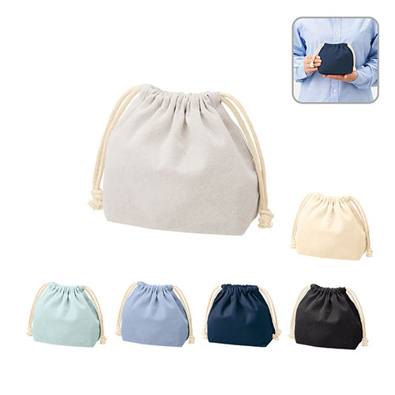
【提案書】
厚手コットンポーチ巾着(S)
特徴
見た目がコロンとしてかわいい巾着ポーチ。マチ付きで立体物も収納しやすく、生地には程よい厚みのコットン生地を使用。Sサイズはコスメポーチやギフト用巾着として使うのもオススメです。
商品写
納期
納期スペース
仕様
カラー展開: 全6色
素材: コットン
サイズ: 約W200×H140×D70（mm）
お見積
お見積りスペース

Slide 14
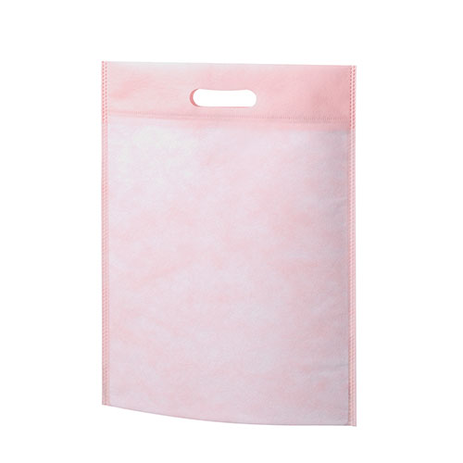
【提案書】
アドバッグ40(小判抜き A4)
特徴
持ち手部分が小判抜きになっていて、A4サイズの書類やノートを収納できるアドバッグ。軽くて薄い不織布を使用しているので、名入れプリントをして大量配布用のノベルティとして重宝します。
納期
納期スペース
仕様
カラー展開：黒、紺、ベージュ、ダークブラウン、ライトピンク、パステルブルー、オレンジ、赤、マスカットグリーン
素材：本体/PP不織布
サイズ：W270×H400
お見積
お見積りスペース

Slide 15
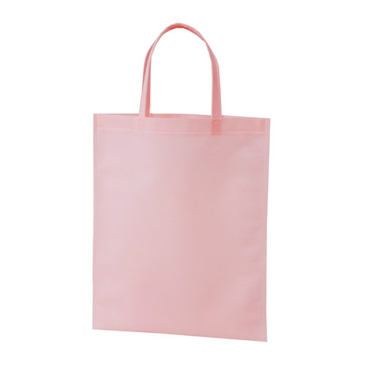
【提案書】
アドバッグ75(持ち手付 A4)
特徴
厚めで丈夫な不織を使った、A4サイズのアドバッグ。持ち手の長さが310mmあるので持ち運びしやすく、中身も透けにくいので、会社・学校説明会で資料やパンフレット配布用におススメです。
納期
納期スペース
仕様
カラー展開：黒、白、紺、ベージュ、ダークブラウン、ダークグレー、グリーン、ライトピンク、パステルブルー、オレンジ、赤、マスカットグリーン、イエロー、ブルー
素材：本体/PP不織布
サイズ：W270×H350 持ち手長さ:310mm
お見積
お見積りスペース

Slide 16
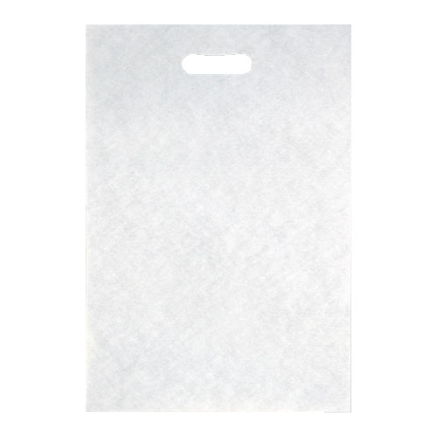
【提案書】
アドバッグ小判抜き PET(A4縦)
特徴
ポリエステル不織布素材を使用。A4サイズで持ち手部分が小判抜きのバッグ。名入れやプリントをすれば、イベント配布用のノベルティグッズやオリジナルショッパーなど多用途で使えます。
納期
納期スペース
仕様
カラー展開：白
素材：本体/ポリエステル不織布
サイズ：W270×H400
備考：高温フルカラ-転写印刷専用商品となります。生地にエンボスがなくポリエステル素材となります。
※口部折り返しなし
お見積
お見積りスペース

Slide 17
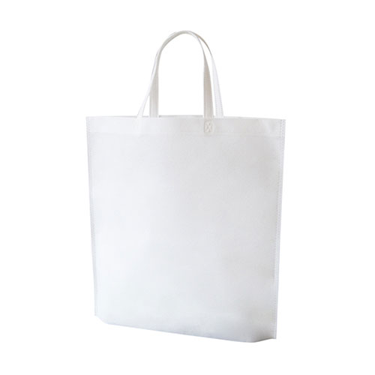
【提案書】
シンプルトート(A4縦)
特徴
シンプルな形状のA4サイズで、便利な手提げタイプのトートバッグ。底が広がる厚紙の底板付きなので、厚みがあるペンケースなども収納できます。名入れをしてノベルティに広く活用できます。
商品写
納期
納期スペース
仕様
カラー展開：黒、白、紺、ベージュ、ダークブラウン、ダークグレー、ライトピンク、オレンジ、赤、マスカットグリーン、イエロー、ピンク、ライトブルー
素材：本体/PP不織布 底板/厚紙
サイズ：開口部330/底部W270×H345×G60 持ち手長さ:310mm
お見積
お見積りスペース

Slide 18
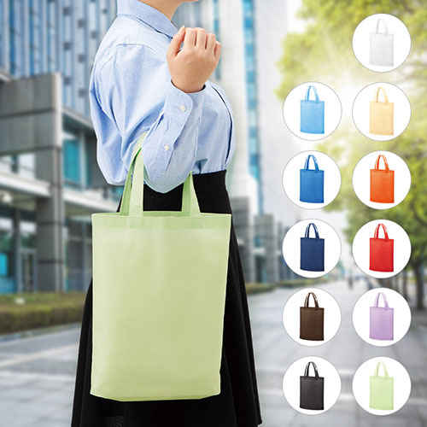
【提案書】
不織布A4ガゼットマチ付トート
特徴
A4サイズのカタログもしっかり収納できる、ガゼットマチ付きで手提げタイプの不織布トートバッグ。カラー展開も豊富で、展示会・説明会・オープンキャンパスなどのノベルティに最適です。
商品写
納期
納期スペース
仕様
カラー展開: 全11色
素材: 不織布（PP）
サイズ: 本体／約W290×H340×D70（mm） 持ち手／W25×H370（mm）
容量: 約5L
お見積
お見積りスペース

Slide 19
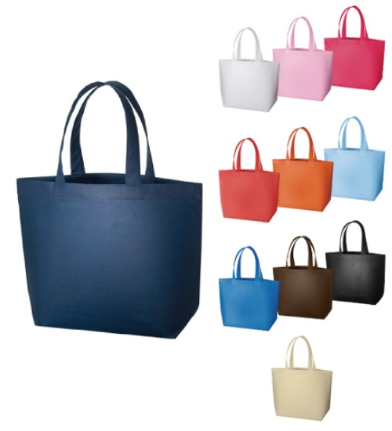
【提案書】
不織布スタンダードバッグ
特徴
軽量で優れた耐久性が特徴の不織布素材を使用したスタンダードバッグです。カラーバリエーションも豊富ですので、展示会からショッパーまであらゆるシーンでご活用いただけます。
納期
納期スペース
仕様
素 材：不織布(PP)
サイズ：本体/約400×300×110mm、持ち手/約30×450mm
容 量：約9L
備 考：レッド・オレンジ・ディープブルー・ブラウン・ナイトブラック・ベージュ
ピーチピンク・フロスティブルー・スカイブルー・ビビッドピンク・ナチュラルホワイト
お見積
お見積りスペース

Slide 20
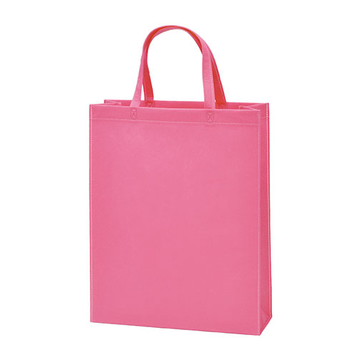
【提案書】
ベーシックトート100(A4縦)
特徴
A4縦長サイズで厚くて耐久性が高い、不織布トートバッグ。書籍やノートPCなど、ある程度厚くて重い物も持ち運べます。名入れやプリントをすれば、物販品やノベルティに活用できます。
商品写
納期
納期スペース
仕様
カラー展開：黒、白、紺、ベージュ、グレー、ダークブラウン、ボルドー、オレンジ、ローズピンク、ブルー
素材：本体/PP不織布 底板/厚紙
サイズ：W260×H330×G90 持ち手長さ:310mm
お見積
お見積りスペース

Slide 21
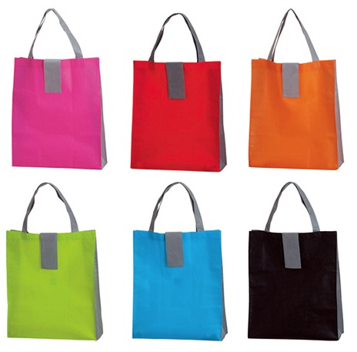
【提案書】
セルトナ・たためるマチ付きトート
特徴
オシャレにコンパクトに折りたためる上、広げればしっかりとしたマチ付きのトートバッグになる便利アイテムです。オリジナル名入れも可能ですので、ノベルティグッズにも最適！
納期
納期スペース
仕様
素 材：不織布
サイズ：使用時：約380×320×100mm、収納時：約130×110mm
（包装形態：ポリ袋入）
備 考：レッド・ピンク・オレンジ・グリーン・ブルー・ブラック
お見積
お見積りスペース

Slide 22
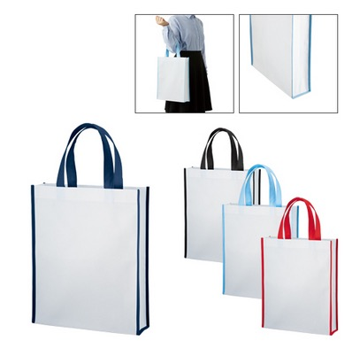
【提案書】
不織布A4スクエアトート コンビカラー
特徴
オリジナルデザインの名入れプリントがよく映えるコンビカラーがポイントのトートバッグです。素材は軽量な不織布素材。カタログや書類を配布するのにぴったりのマチ付きタイプです。
納期
納期スペース
仕様
素 材：不織布(PP)
サイズ：本体/約280×350×70mm、持ち手/約25×370mm
容 量：約6L
備 考：レッド・ディープブルー・ナイトブラック・フロスティブルー
お見積
お見積りスペース

Slide 23
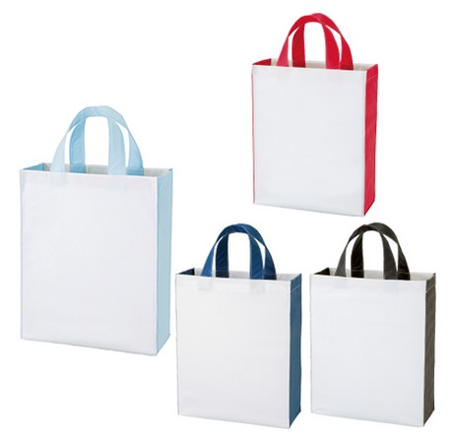
【提案書】
不織布コンビトート(M)
特徴
すっきりとした配色がとってもオシャレなMサイズのトートバッグです。軽量で優れた耐久性が特徴の不織布素材を使用しておりますため、展示会用からショッパー用までご活用可能です。
納期
納期スペース
仕様
素 材：不織布(PP)
サイズ：本体/約250×320×100mm､持ち手/約30×270mm
容 量：約8L
備 考：レッド・ディープブルー・ナイトブラック・フロスティブルー
お見積
お見積りスペース

Slide 24
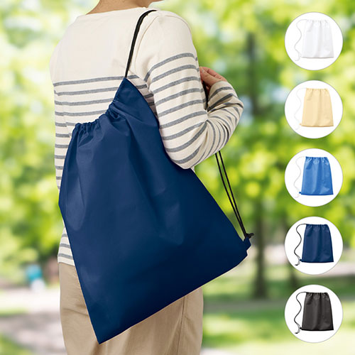
【提案書】
不織布巾着ショルダーバッグ
特徴
不織布でできた、巾着タイプのショルダーバッグ。スニーカー・Tシャツ・スポーツタオルなども十分に入るサイズ感なので、スポーツジムやホテルのノベルティグッズにオススメです。
商品写
納期
納期スペース
仕様
カラー展開: 全5色
素材: 不織布（PP）
サイズ: W380×H450（mm）
お見積
お見積りスペース

Slide 25
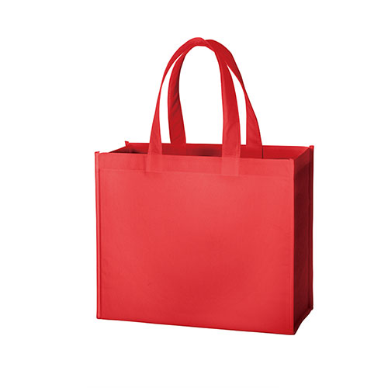
【提案書】
再生不織布スクエアトート
特徴
地球環境に優しくサステナブルでSDgsに貢献できる再生不織布を使用したトートバッグ。A4サイズのカタログや資料が横向きにぴったり入るサイズ感で使い勝手も抜群です。
商品写真
納期
納期スペース
仕様
素 材:不織布(PP)
サイズ：本体/約360×300×130(mm)・持ち手/約30×450(mm)
容 量 : 約14L
備 考 : エコマーク認定商品 【エコマーク認定第21101005号】
お見積
お見積りスペース

Slide 26
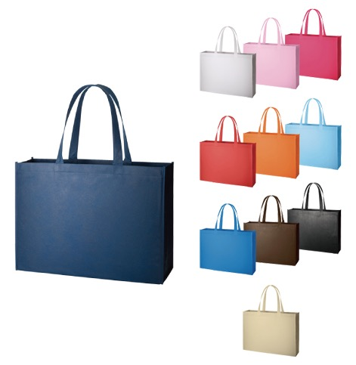
【提案書】
不織布スクエアトート(L)
特徴
軽量で優れた耐久性が特徴の不織布素材を使用したLサイズのスクエアトート。カラーバリエーションも豊富ですので、展示会からショッパーまであらゆるシーンでご活用いただけます。
納期
納期スペース
仕様
素 材：不織布(PP)・紙
サイズ：本体/約460×350×100mm､持ち手/約30×570mm
容 量：約16L
機 能：エコマーク認定第03104137号取得(ナチュラル)
備 考：レッド・オレンジ・ディープブルー・ブラウン・ナイトブラック・ベージュ
ピーチピンク・フロスティブルー・スカイブルー・ビビッドピンク・ナチュラルホワイト
お見積
お見積りスペース

Slide 27
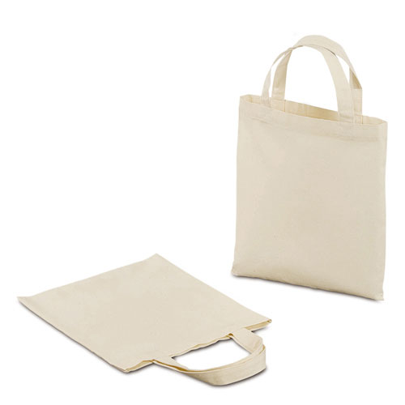
【提案書】
A4エコバック
特徴
A4サイズ程の書類が入るエコバッグは売れ筋の人気商品。オリジナルプリントを施して、展示会や説明会などの会場で、資料を入れて配布する際に重宝するオススメのアイテムです。
納期
納期スペース
仕様
素材：無漂白コットン100%
サイズ：約縦31×横25cm
容量：約3.5L
重量：約38g
備考：約4.7オンス
お見積
お見積りスペース

Slide 28
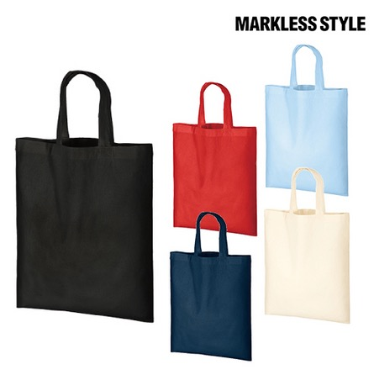
【提案書】
A4コットンバッグ
特徴
展示会や説明会の資料配布用などとして人気の高いトートバッグ。自然な風合いのコットン生地を使用しておりますので好印象を与えられます。
オリジナル名入れも格安価格で承ります。
納期
納期スペース
仕様
素 材：コットン
サイズ：本体/約260×330mm、持ち手/約25×280mm
備 考：ナチュラル・ブラック・ライトブルー・ネイビー・レッド
お見積
お見積りスペース

Slide 29
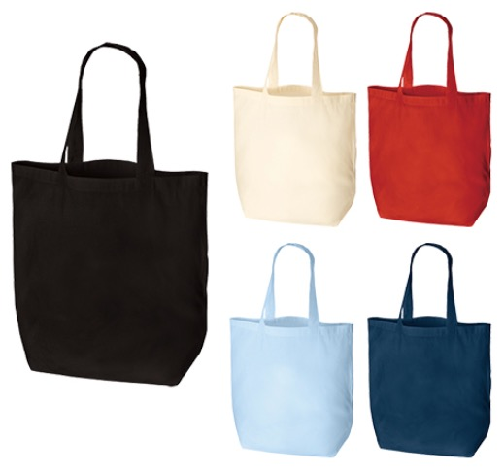
【提案書】
コットンバッグ(M)
特徴
様々なイベントやキャンペーンのノベルティグッズ、ショップのオリジナルアイテム、ショッパー等、あらゆるシーンで利用されるシンプルなコットンバッグ。こちらは定番のMサイズです。
納期
納期スペース
仕様
素 材：コットン
サイズ：本体/約360×370×110mm、持ち手/約25×470mm
容 量：約10L
備 考：レッド・ネイビー・ナチュラル・ブラック・ライトブルー
お見積
お見積りスペース

Slide 30
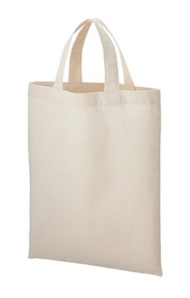
【提案書】
オーガニックコットンA4フラットバッグ
特徴
有機農法で育てられたオーガニックコットンを使ったトートバッグです。展示会当で便利なA4サイズがぴったり収まるサイズな上、すっきりとしたフラット型でオリジナルプリントもよく映えます。
納期
納期スペース
仕様
素 材：コットン
サイズ：本体/約260×330mm、持ち手/約25×280mm
お見積
お見積りスペース

Slide 31
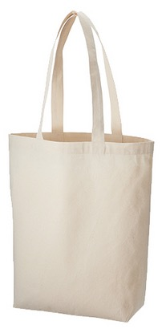
【提案書】
オーガニックコットンバッグ(M)
特徴
有機農法で育てられたオーガニックコットン素材の船底タイプMSサイズトートバッグです。シンプルなデザインのため、どんなオリジナル名入れもよく目立ってアピール力も抜群！
納期
納期スペース
仕様
素 材：コットン
サイズ：本体/約360×370×110mm、持ち手/約25×560mm
容 量：約10L
お見積
お見積りスペース

Slide 32
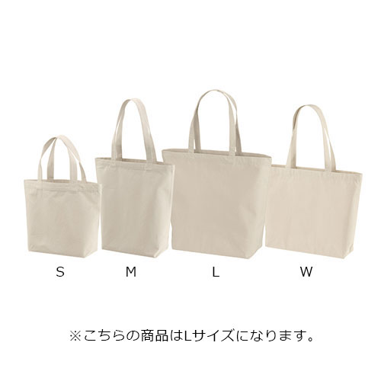
【提案書】
レギュラーキャンバストートバッグ(L)
特徴
お買い物などでもたっぷり入れられて便利なトートバッグ。生地は耐久性に優れたキャンバス素材のため使い勝手も抜群！豊富なカラーバリエーションから自由にお選びいただけます。
商品写
納期
納期スペース
仕様
カラー展開：全20色
素材：綿100％（キャンバス）280g/平方メートル 8.3oz/yd2
サイズ：横330×縦400×奥行150mm、持ち手の長さ580mm
容量：15L
お見積
お見積りスペース

